Slide 1

Escenario de riesgo 1: Fenómeno del niño (6% de probabilidad)
Constituye un riesgo por choque de oferta para la economía: menor crecimiento potencial, aumento de la prima por riesgo país, mayor inflación de alimentos y energía, contracción de la confianza empresarial e incremento del gasto público.
Crecimiento potencial
Brecha del producto
Confianza empresarial
Tasa de interés real doméstica
Gasto público
Inflación de alimentos y energía
Inflación total
Expectativas de inflación
Inflación sin alimentos y energía
Índice de condiciones monetarias reales
Prima por riesgo país
Depreciación nominal
Inflación importada
02

Slide 2
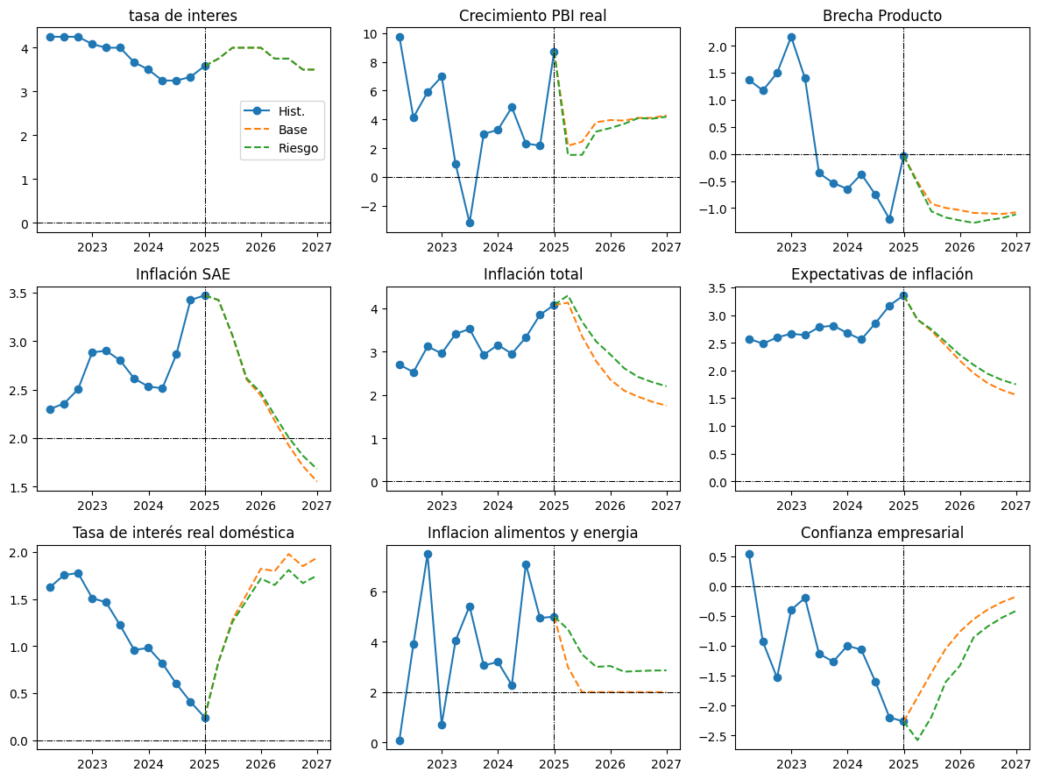
Escenario de riesgo 1: Fenómeno del niño (6% de probabilidad)
Constituye un riesgo por choque de oferta para la economía:
Menor crecimiento potencial
Aumento de la prima por riesgo país
Mayor inflación de alimentos y energía
Contracción de la confianza empresarial
Incremento del gasto público.
02

